Slide 1
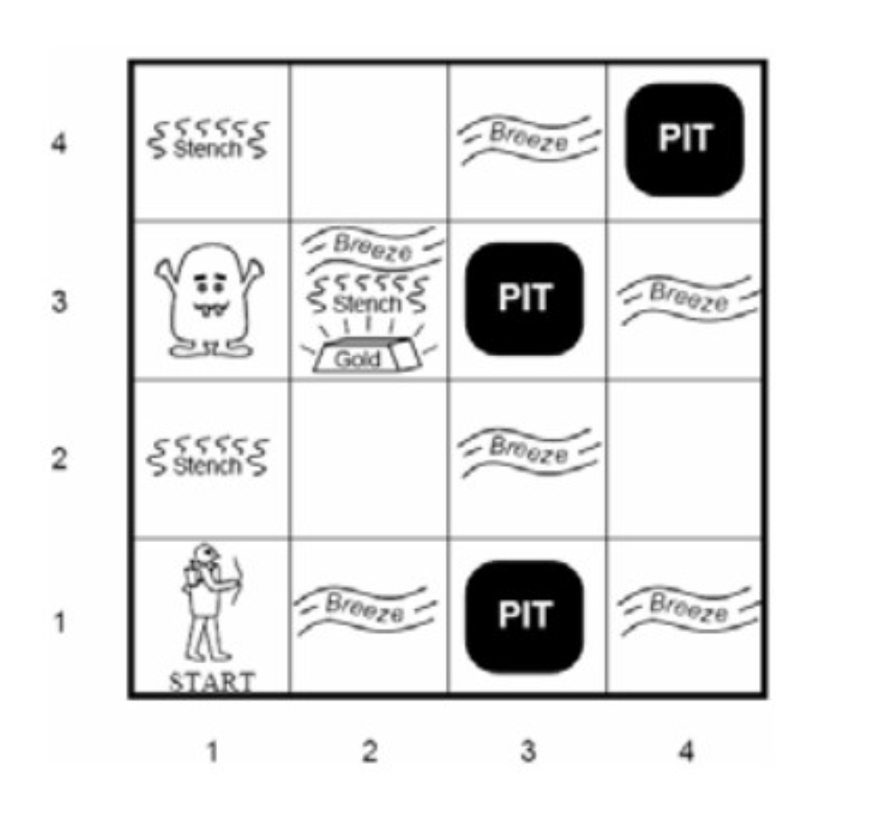
INTELIGÊNCIA ARTIFICIAL O Mundo de Wumpus
Fernando Homem, João Garcia, Júlia Aleixo, Rodrigo Leite

Slide 2


INTRODUÇÃO
Módulos - Prolog:
Run
Main
Percepts
Actions
Módulos - Python
Wumpus
View

Slide 3

BASE DE DADOS
Informações iniciais na base de conhecimentos:
Localizações sorteadas de buracos, monstros e ouros
Localização inicial do agente
Energia
Pontuação
Munição

Slide 4
BASE DE DADOS
Funções auxiliares para ajudar na atualização das inferências:
check_surrounding_current_position
update_our_dangerous_inferences
sixth_sense
check_noises
check_stench
check_hole

Slide 5

TOMADA DE DECISÕES
Funções auxiliares :
Casos:

Slide 6
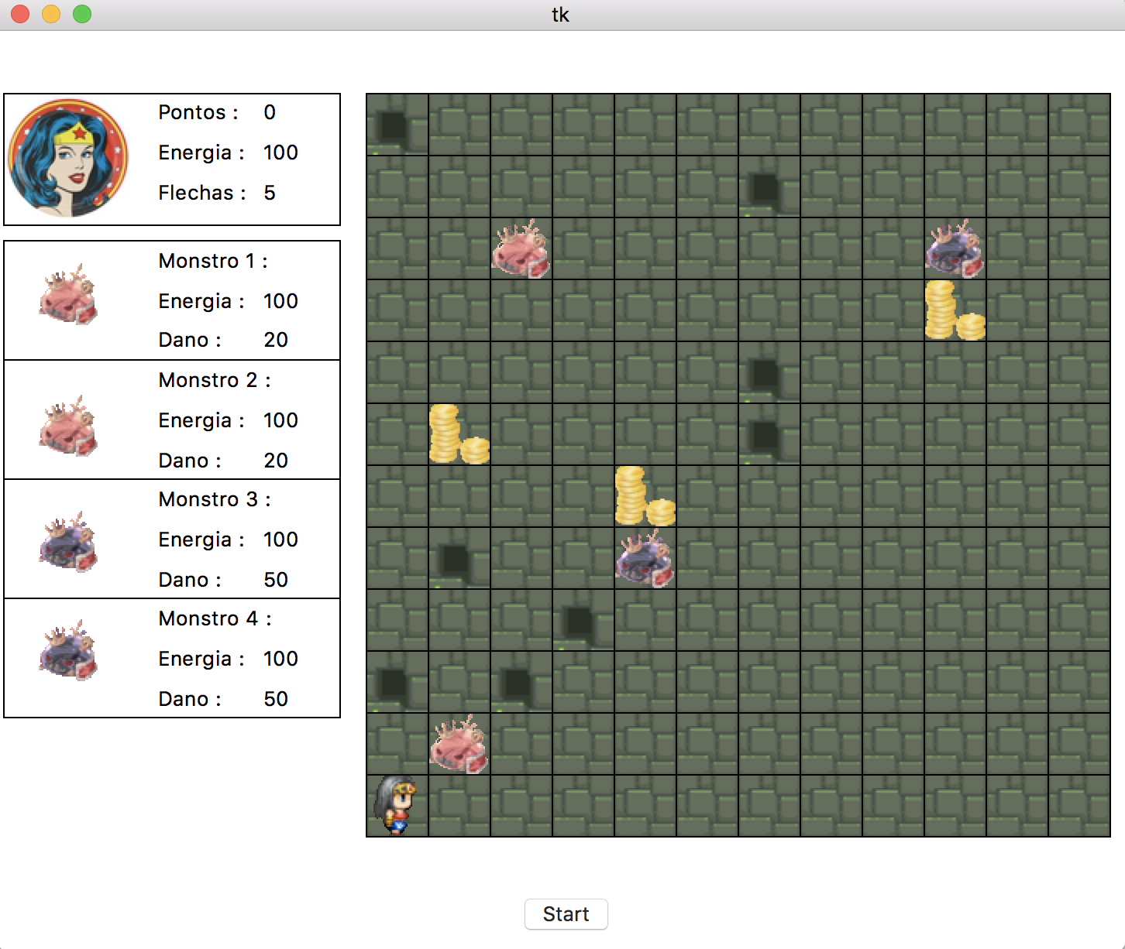
INTERFACE

Slide 7

CONCLUSÃO
?

Slide 8


